Slide 1
INTRODUCTION
Papillomes schneidériens ou papillomes naso-sinusiens
Tumeurs bénignes des fosses nasales et des sinus paranasaux
Développement à partir de l’épithélium schneidérien
2,5 % des tumeurs naso-sinusiennes.
La classification de l’OMS les divise en trois sous-types histologiques distincts:
  Papillome inversé (50–80 %)
  Papillome exophytique (20–50 %)
  Papillome oncocytaire (5 %)
Ils peuvent rarement se développer en dehors de la cavité nasale et des sinus paranasaux.

Slide 2
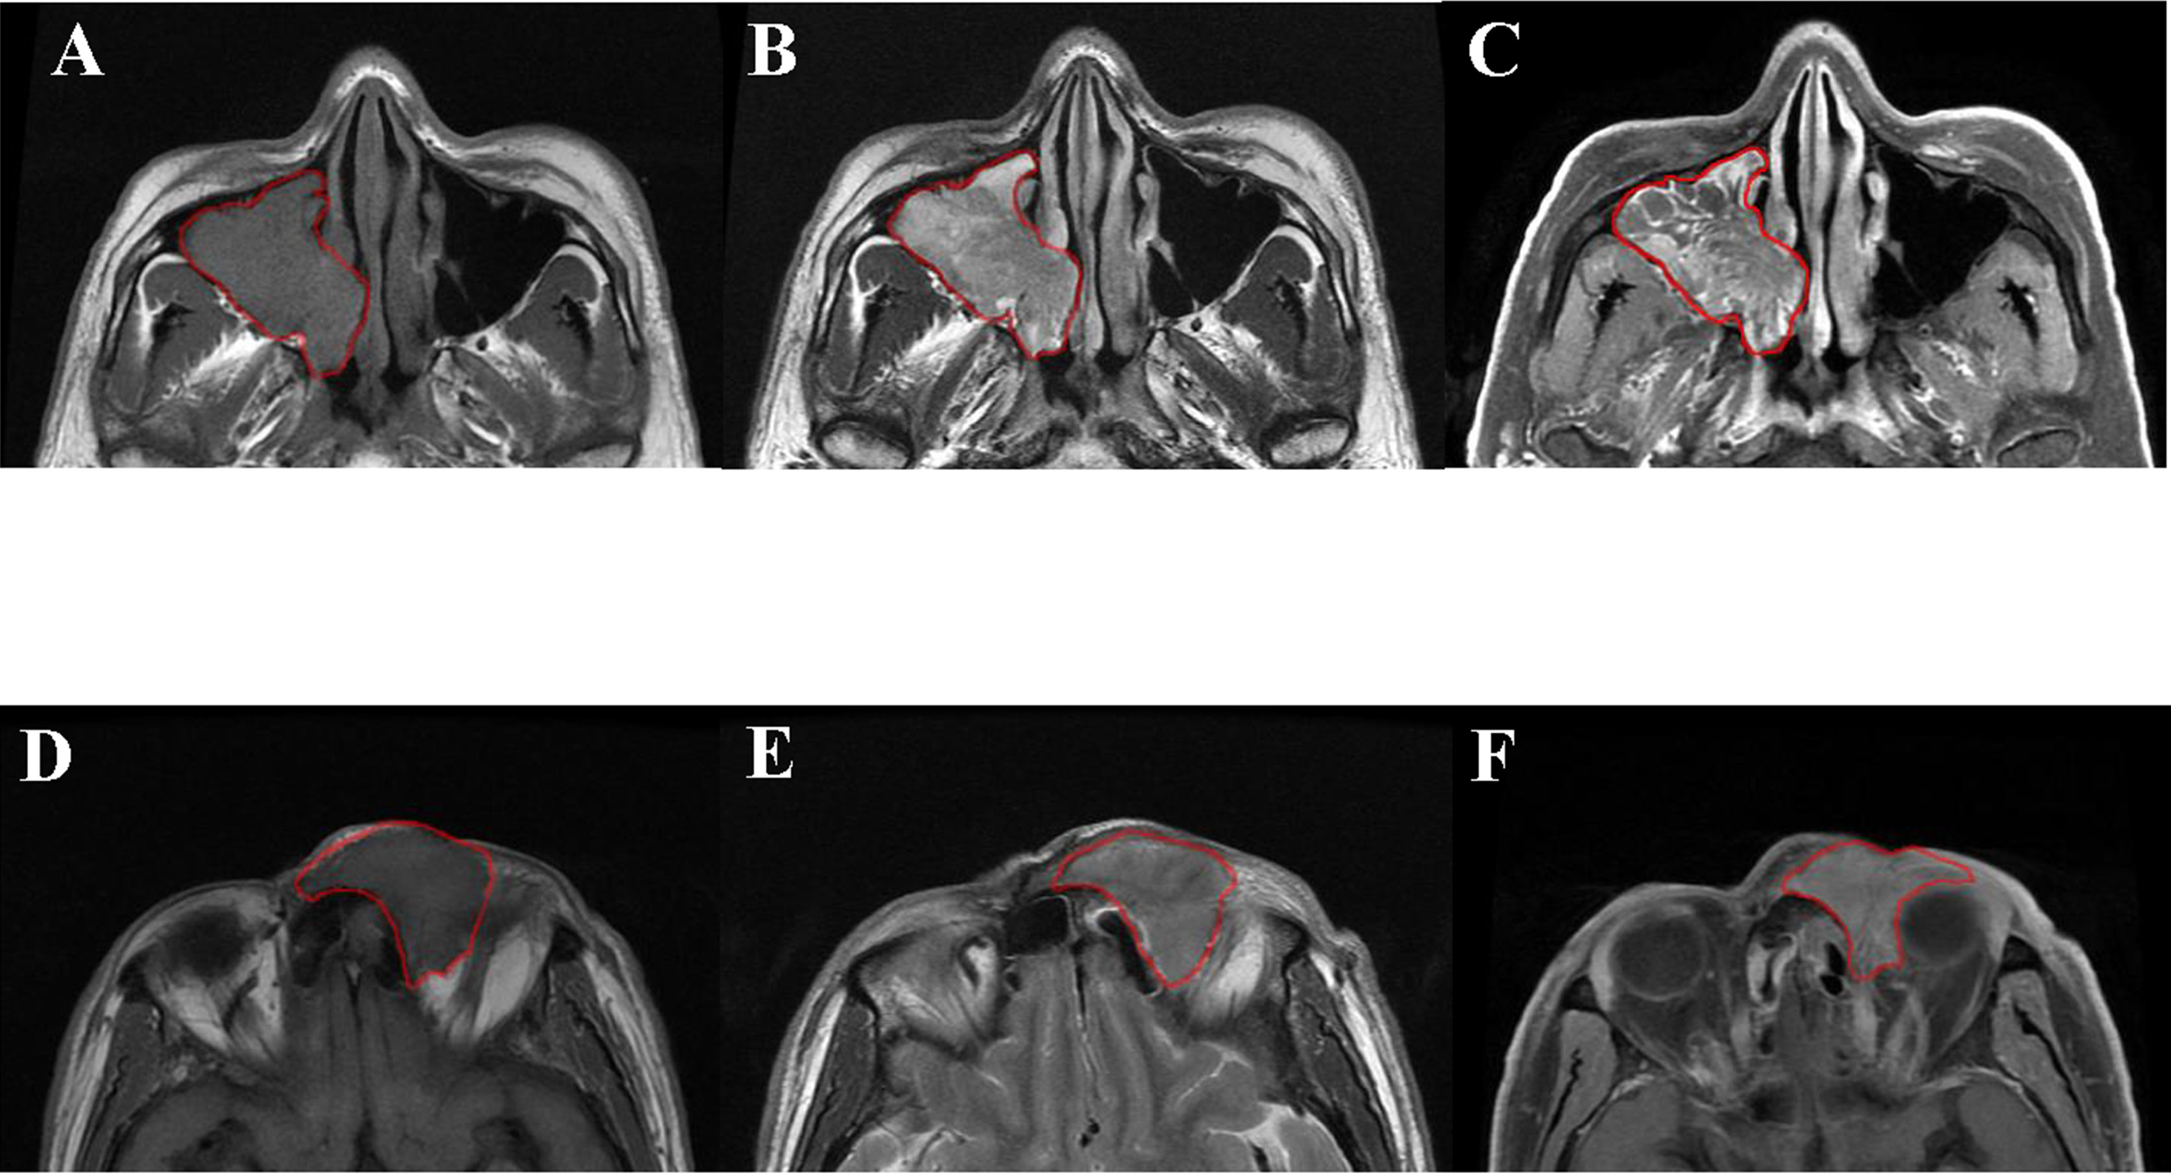
Papillome inversé
IRM
Diagnostic et l’évaluation préthérapeutique.
Extension tumorale
Différencie la tumeur d'une sécrétion rétentionnelle.
T1: Iso signal
T2 :
  Aspect « cérébriforme » : alternance de couches en hyper et en hypo signal.
Absence de restriction de diffusion
TI post Gadolinium:
  Rehaussement hétérogène avec même aspect cérébriforme.

Slide 3
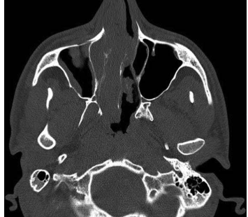
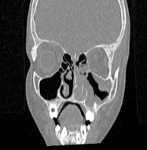
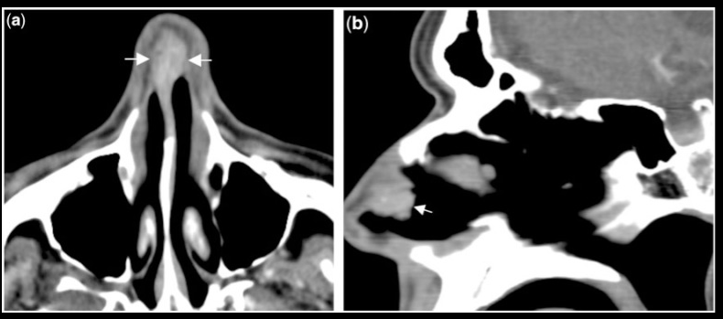
Papillome exophytique
TDM:
Petite masse unique, bien circonscrite, accrochée à la cloison nasale.
Absence de remaniement osseux agressif : C'est un point crucial qui le différencie du papillome inversé.
Pas d'envahissement sinusal
IRM:
T1: Iso signal
T2 : hypersignal
TI post Gadolinium: Rehaussement homogène

Slide 4
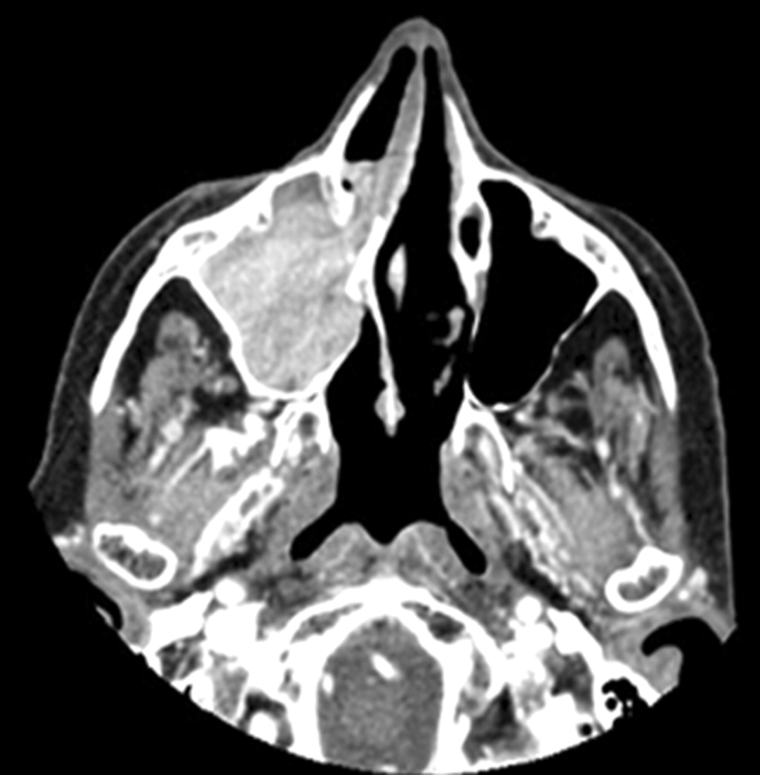
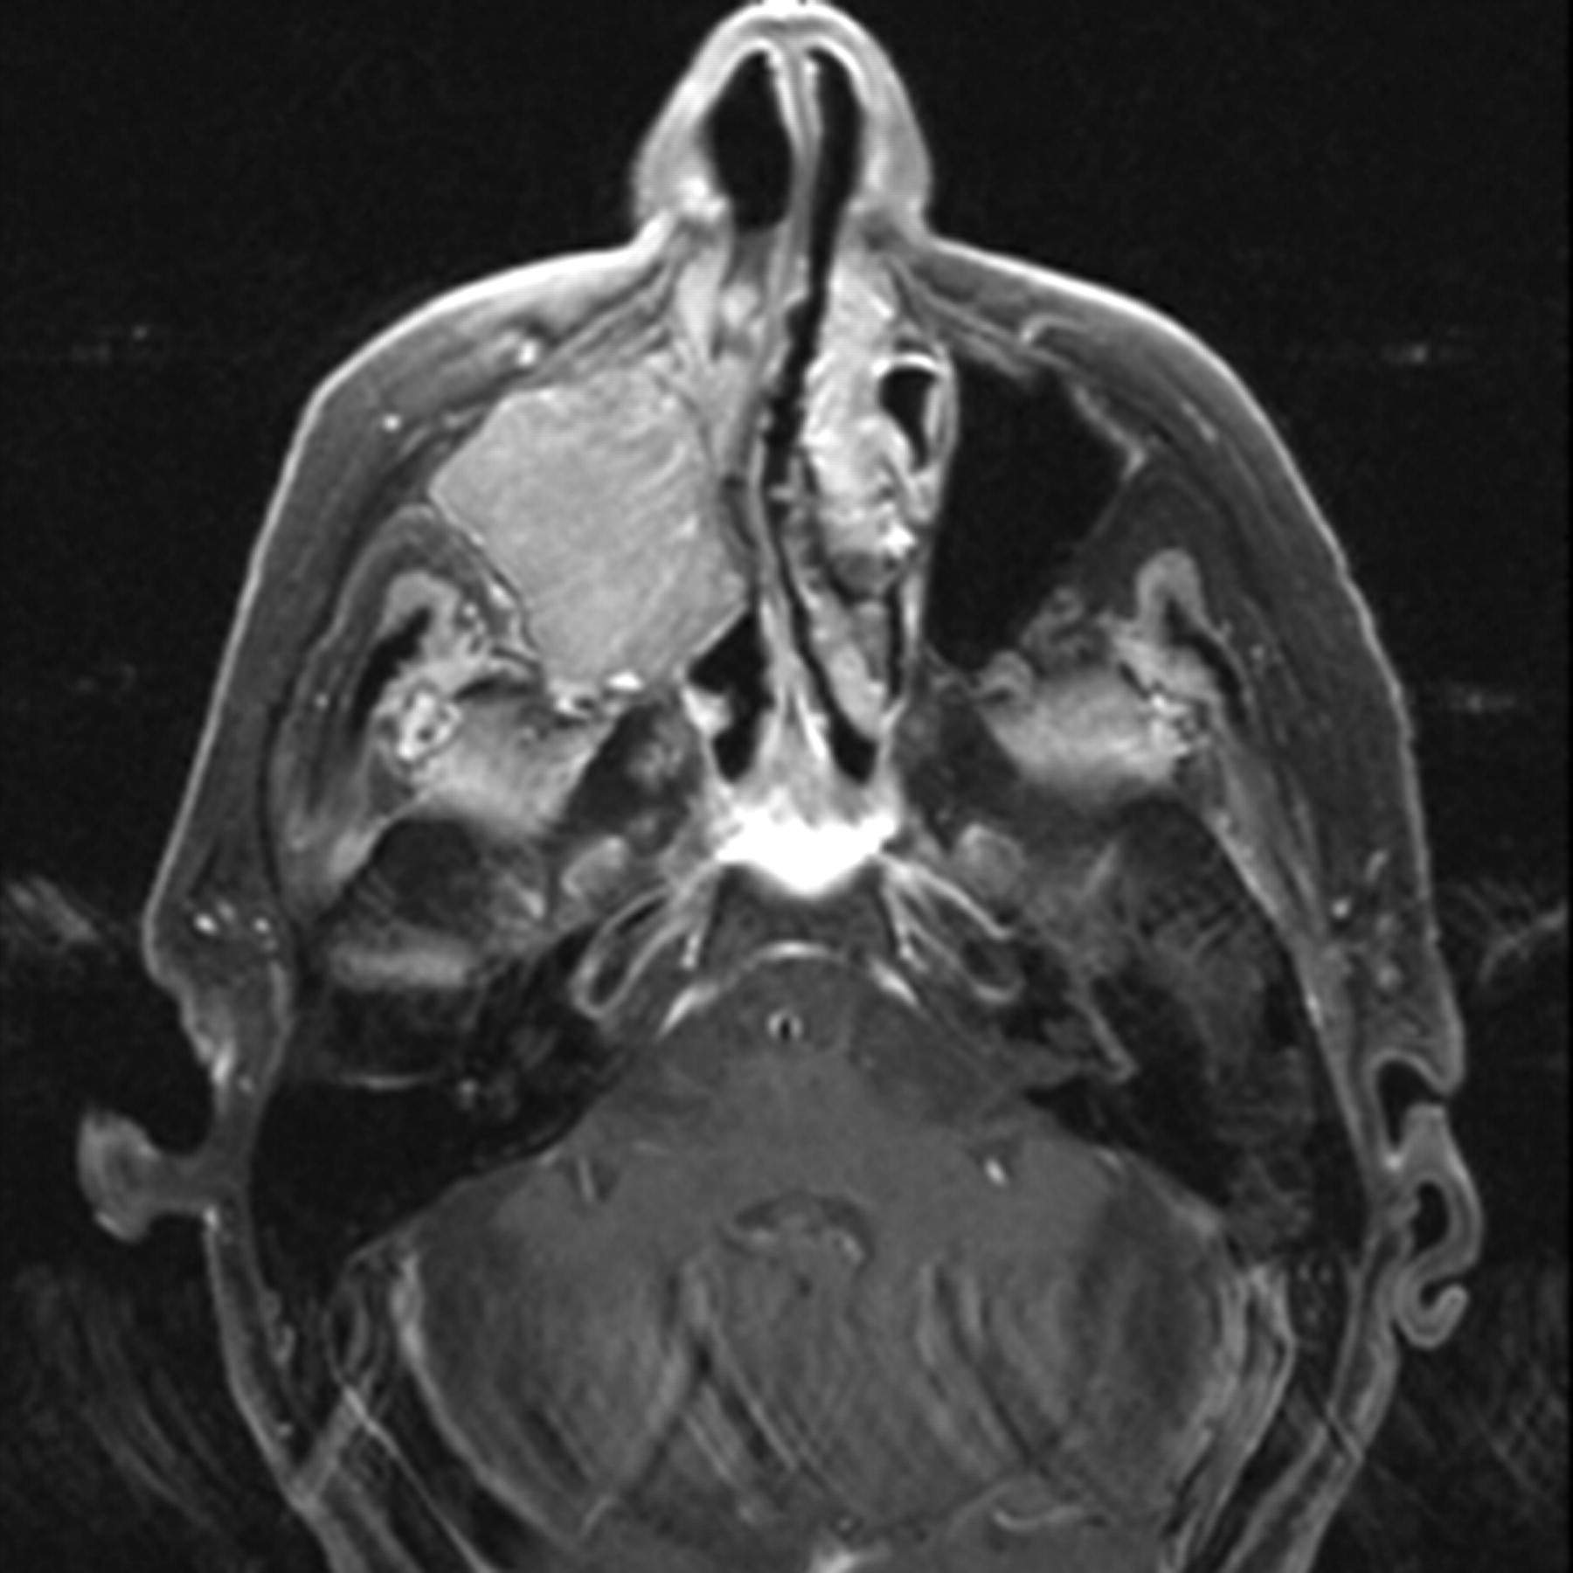
Papillome oncocytaire
TDM:
Masse unique, bien circonscrite
Absence de calcifications
Responsables souvent d’un amincissement de la corticale des structures osseuses avoisinantes
IRM:
T1: Isosignal ou hypersignal hétérogène
T2 : Isosignal ou hypersignal
TI post Gadolinium: Rehaussement homogène

Slide 5
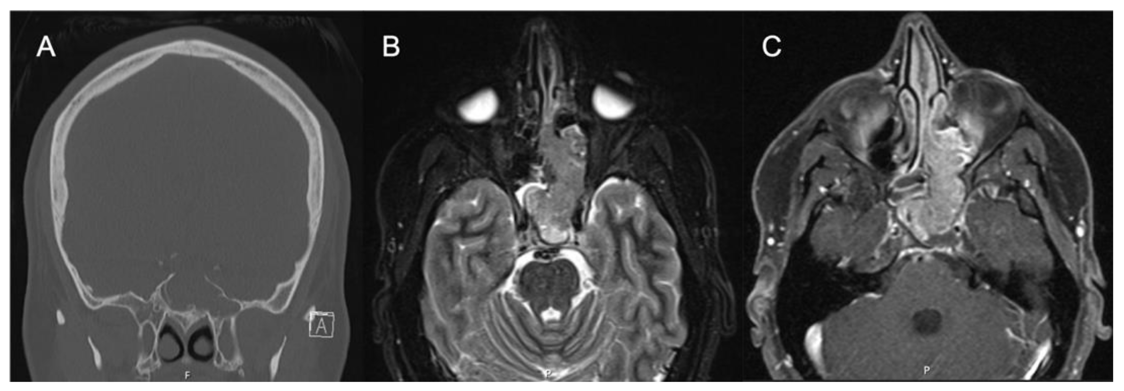
Piège diagnostique
Carcinome à cellules squameuses

